Slide 1

常数项级数的概念和性质
一、常数项级数的概念
二、收敛级数的基本性质
首页
上页
返回
下页
结束
铃

Slide 2
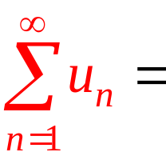
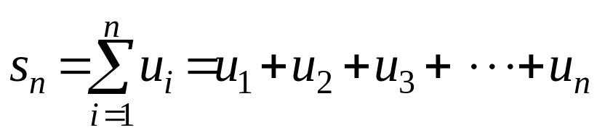
一、常数项级数的概念
常数项级数
给定一个数列 {u_{n}}, 则由这数列构成的表达式
u₁+u₂+u₃+ ⋅ ⋅ ⋅ +u_{n}+ ⋅ ⋅ ⋅
叫做(常数项无穷)级数.
其中第n项u_{n}叫做级数的一般项.
级数的部分和
级数的前n项的和

Slide 3
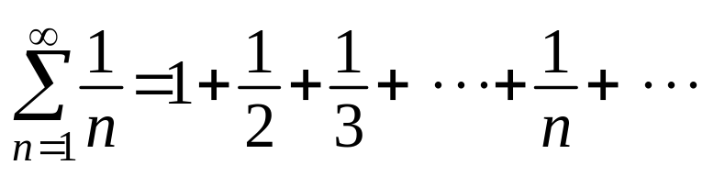
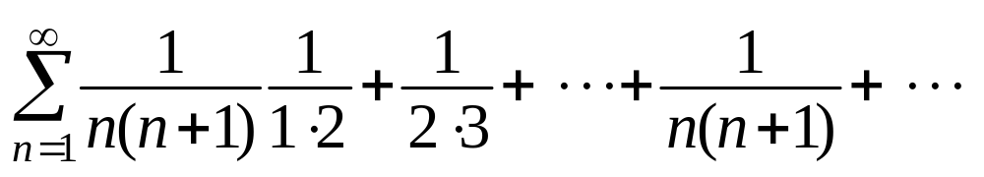
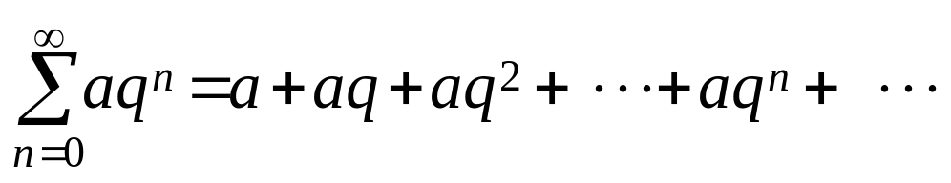
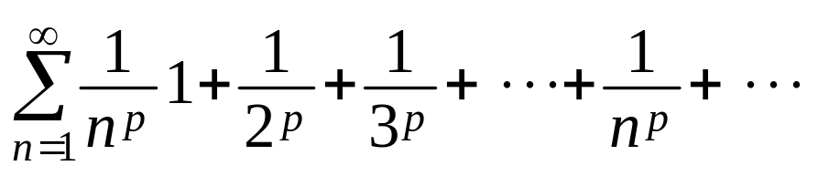
级数举例
级数的展开形式
简写形式
一般项
备注
调和级数
等比级数
aq^{n}
几何级数
p—级数

Slide 4
级数敛散性定义
余项
r_{n}=s−s_{n}=u_{n+1}+u_{n+2}+ ⋅ ⋅ ⋅

Slide 5

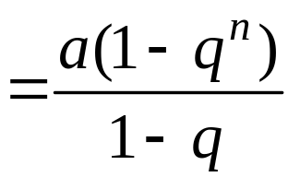
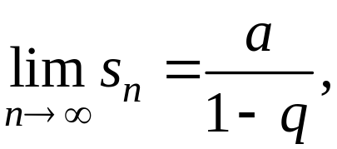
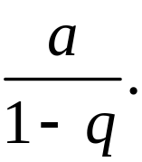
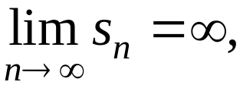
例1
解
当q=1时,
等比级数发散.
如果q≠1, 则部分和
当|q|<1时,
等比级数收敛,
其和为
当|q|>1时,
等比级数发散.
当q=−1时, 因为s_{n}随着n为奇数或偶数而等于a或0,
所以 s_{n} 极限不存在,
等比级数发散.

Slide 6
例2 证明级数
1+2+3+ ⋅ ⋅ ⋅ +n+ ⋅ ⋅ ⋅
是发散的.
证
此级数的部分和为

Slide 7
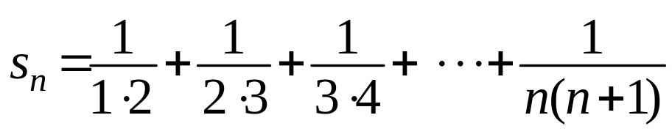
例3
解
因为
提示:

Slide 8

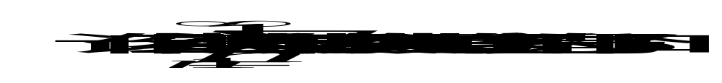

证
但另一方面,

Slide 9
二、收敛级数的基本性质
性质1
性质2
性质3 在级数中去掉、加上或改变有限项, 不会改变级数的收敛性.

Slide 10

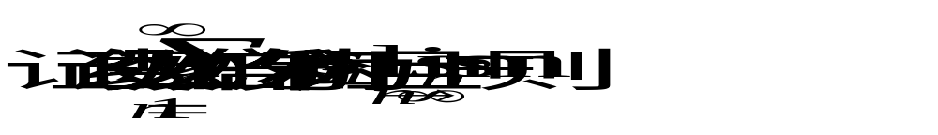
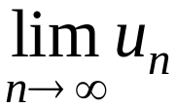
级数收敛的必要条件
证
注意:
(1)级数的一般项趋于零并不是级数收敛的充分条件, 不能因为一般项趋于零就断定级数收敛.
(2)如果一般项不趋于零, 则级数必发散.
因此, 此性质常用于判断级数发散.

Slide 11
作 业
无穷级数作业1

